Slide 1
ÔN TẬP HÌNH HỌC 11
QUAN HỆ VUÔNG GÓC TRONG KHÔNG GIAN
QUAN HỆ VUÔNG GÓC TRONG KHÔNG GIAN

Slide 2
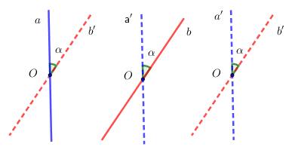
1.Góc giữa hai đường thẳng
Góc giữa 2 đường thẳng a và b là góc giữa 2 đường thẳng cắt nhau a' và b' (a' song song hoặc trùng với a, b' song song hoặc trùng với b). Ký hiệu góc giữa a và b là (a,b).
Để tìm góc giữa 2 đường thẳng a và b,ta chọn điểm O tùy ý,sẽ có 3 trường hợp sau:
Nếu O thuộc a, qua O kẻ đường thẳng b'//b. Khi đó: (a,b')=(a,b).
Nếu O thuộc b, qua O kẻ a'//a. Khi đó: (a',b)=(a,b).
Nếu O không thuộc a và không thuộc b. Qua O kẻ a'//a và b'//b. Khi đó: (a',b')=(a,b).

Slide 3
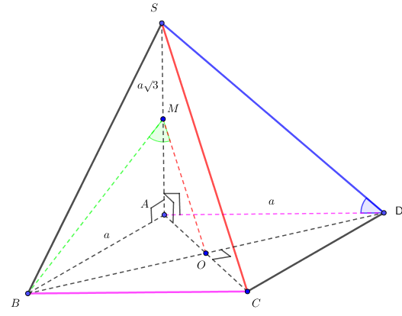
1.Góc giữa hai đường thẳng
Ví dụ 1: Cho hình chóp S.ABCD có đáy là hình vuông cạnh a, SA vuông góc với AB, AC và AD, , M là trung điểm của SA. Tính góc giữa các đường thẳng:
a.SD và BC b.SC và BM
Giải
a.Tính (SD,BC)
Tam giác SAD vuông tại A. Do đó ta có:

Slide 4
1.Góc giữa hai đường thẳng
b.Tính (SC,BM)
Áp dụng định lí hàm cosin cho tam giác OBM:

Slide 5
1.Góc giữa hai đường thẳng
b.Tính (SC,BM)
Áp dụng đính lí Pitago cho tam giác vuông ABM:

Slide 6
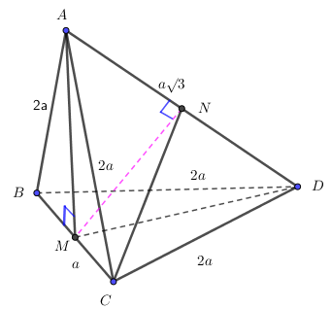
1.Góc giữa hai đường thẳng
Ví dụ 2: Cho tứ diện ABCD có AB=AC=BD=CD=2a,BC=a, . M,N lần lượt là trung điểm của BC,AD. Tính:
a. MN b. (AB,CD)
Giải
Các tam giác ABC và DBC là các tam giác cân bằng nhau. Do đó AM=DM.
a.Tính MN
Áp dụng định lí Pitago cho các tam giác vuông ABM và AMN:

Slide 7
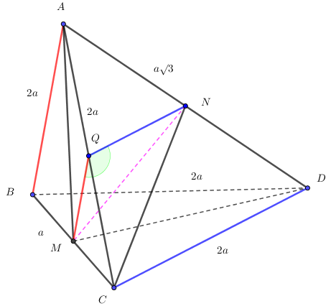
1.Góc giữa hai đường thẳng
b.Tính (AB,CD)
Áp dụng định lí hàm cosin cho tam giác MNQ:

Slide 8
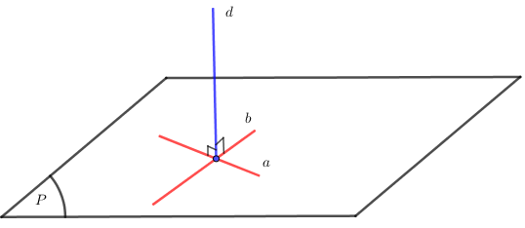
2.Đường thẳng vuông góc với mặt phẳng
Định nghĩa: Đường thẳng d gọi là vuông góc với mặt phẳng (P) nếu d vuông góc với mọi đường thẳng nằm trong (P). Kí hiệu:
Định lí: Nếu đường thẳng d vuông góc với hai đường thẳng cắt nhau nằm trong (P) thì d vuông góc với (P).

Slide 9
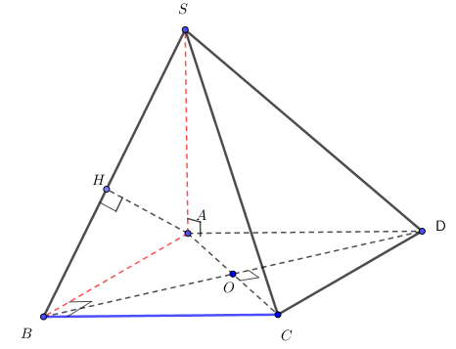
2.Đường thẳng vuông góc với mặt phẳng
Ví dụ 1: Cho hình chóp S.ABCD có đáy là hình vuông, SA vuông góc với đáy,H là hình chiếu vuông góc của A trên SB.Chứng minh:
a. b. c.
Giải
a.chứng minh:

Slide 10
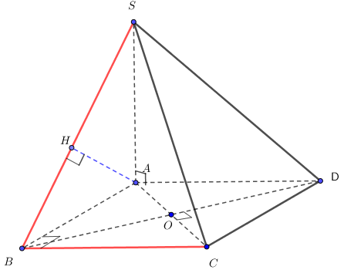
2.Đường thẳng vuông góc với mặt phẳng
Ví dụ 1: Cho hình chóp S.ABCD có đáy là hình vuông, SA vuông góc với đáy,H là hình chiếu vuông góc của A trên SB.Chứng minh:
a. b. c.
b.chứng minh:

Slide 11
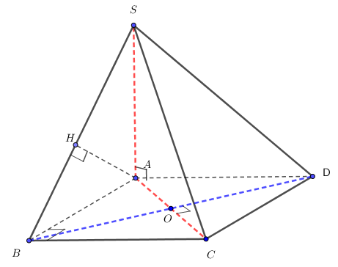
2.Đường thẳng vuông góc với mặt phẳng
Ví dụ 1: Cho hình chóp S.ABCD có đáy là hình vuông, SA vuông góc với đáy,H là hình chiếu vuông góc của A trên SB.Chứng minh:
a. b. c.
c.chứng minh:

Slide 12
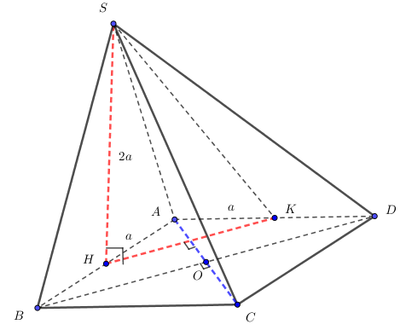
2.Đường thẳng vuông góc với mặt phẳng
Ví dụ 2: Cho hình chóp S.ABCD có đáy là hình vuông cạnh a, H là trung điểm AB, SH vuông góc với đáy và SH=2a, K là trung điểm của AD,E là hình chiếu vuông góc của H trên SB:
a.C/m: b.C/m: c.Tính
Giải
a.chứng minh:

Slide 13
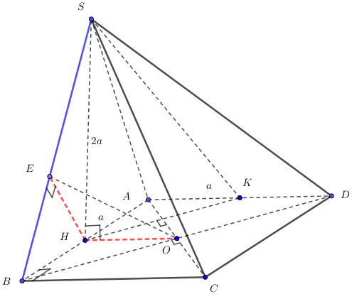
2.Đường thẳng vuông góc với mặt phẳng
b.chứng minh:
c.Tính (SK,AC)

Slide 14
BÀI TẬP
Các Em làm trong đề cương trang 68-69

